Slide 1



Разработка модульной системы управления проектами
Автор: Семин Кирилл Валерьевич
Руководитель : канд. техн. наук, доцент
Ямашкин Станислав Анатольевич

Slide 2

Актуальность и значимость работы
Актуальность
Актуальность данной работы обусловлена стремительной цифровизацией всех сфер деятельности, что привело к резкому росту количества проектов и задач, управляемых в распределённых командах. Современные организации, от стартапов до крупных корпораций, сталкиваются с необходимостью координации совместной работы, отслеживания прогресса и эффективного распределения ресурсов. Однако после введения санкций множество популярных зарубежных систем управления проектами прекратили обслуживание пользователей из Российской Федерации, что создало существенный пробел на рынке и повысило спрос на отечественные альтернативы.
Значимость
Созданная система предоставляет:
- современные и удобные инструменты для совместной работы команд с поддержкой ролевого разграничения доступа;
оптимизировать взаимодействие между участниками команд , построенную на принципах модульной архитектуры, что обеспечивает лёгкость сопровождения и расширения.

Slide 3
Цель и задачи работы
Цель работы – разработка системы управления проектами, обеспечивающая совместную работу команд над задачами с поддержкой ролевого разграничения доступа и построенная на основе модульной архитектуры.
Задачи:
проанализировать предметную область и существующие решения;
установить основные требования к системе;
выполнить проектирование программного продукта с помощью UML-диаграмм, построить диаграмму вариантов использования, последовательности, сущностей, развертывания;
выбрать инструменты для реализации системы;
реализовать серверную и клиентскую части системы.

Slide 4
Анализ предметной области
В ходе анализа предметной области были рассмотрены существующие программные продукты, выявлены их преимущества и недостатки, а также определён набор требований к разрабатываемой системе и выбор основной методологии.
Основные требования к системе:
интуитивно понятный интерфейс, не требующий длительного обучения;
ролевая модель с разграничением прав;
совместная работа команды над проектами и задачами;
модульная архитектура серверной части для упрощения сопровождения;
синхронизация изменений в реальном времени;
наглядное отображение состояния задач.

Slide 5
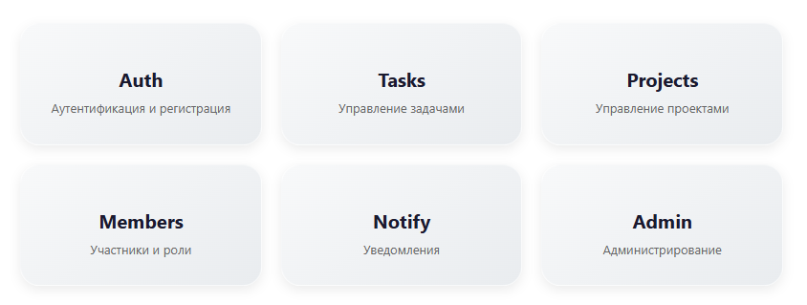
Архитектура системы
Серверная часть системы представляет собой модульный монолит – единое приложение, разделённое на слабосвязанные модули с чётко определёнными зонами ответственности. Каждый модуль отвечает за отдельную предметную область.Такая архитектура обеспечивает высокую гибкость и упрощает дальнейшее развитие системы: изменения в одном модуле не требуют перестройки остальных.

Slide 6
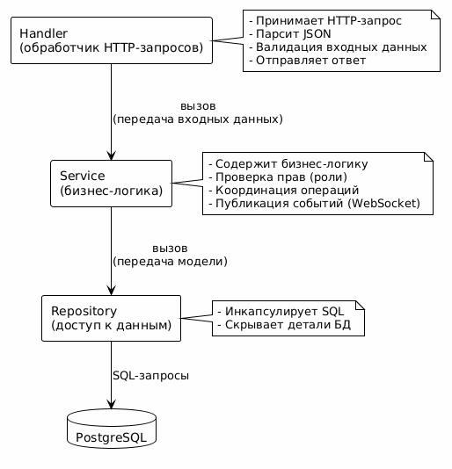
Структура модуля
Каждый модуль построен по трёхуровневой схеме: обработчик (HTTP-запросы), сервис (бизнес-логика) и репозиторий (доступ к БД). Это обеспечивает единообразие и отделение логики от хранения данных.
Такая архитектура упрощает сопровождение и добавление новых возможностей. Обработчик выполняет парсинг и валидацию входных данных, формирует HTTP-ответ. Сервис координирует выполнение операции, проверяет права доступа и публикует события . Репозиторий инкапсулирует SQL-запросы, скрывая детали реализации базы данных.

Slide 7
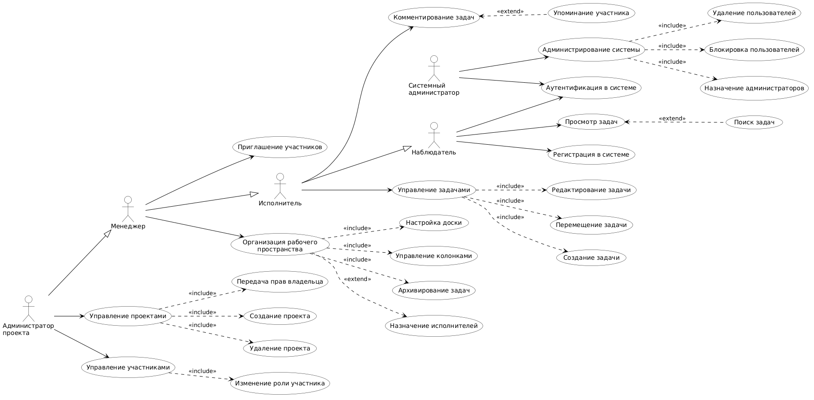
Диаграмма вариантов использования

Slide 8
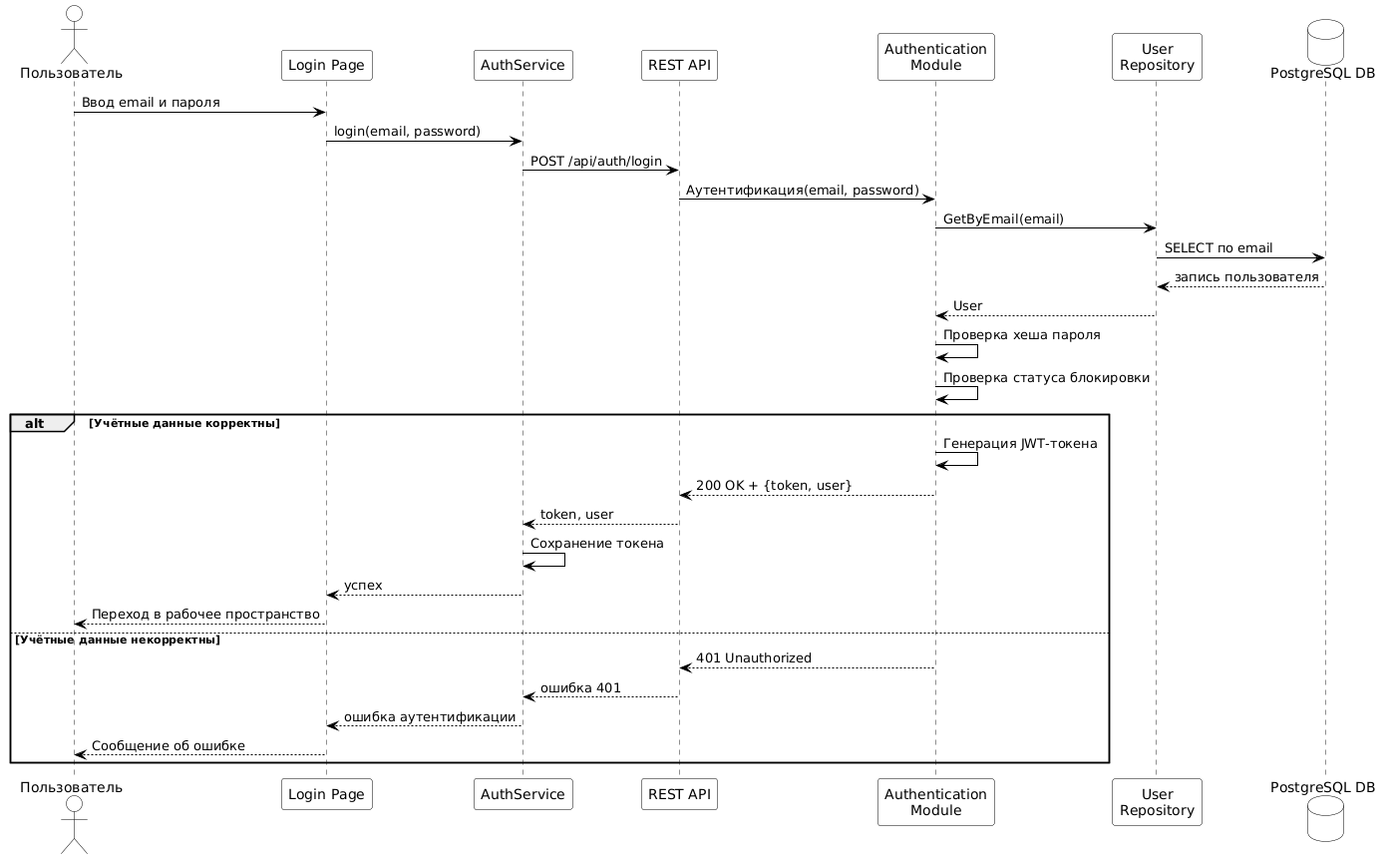
Диаграмма последовательности для прецедента «Аутентификация в системе»

Slide 9
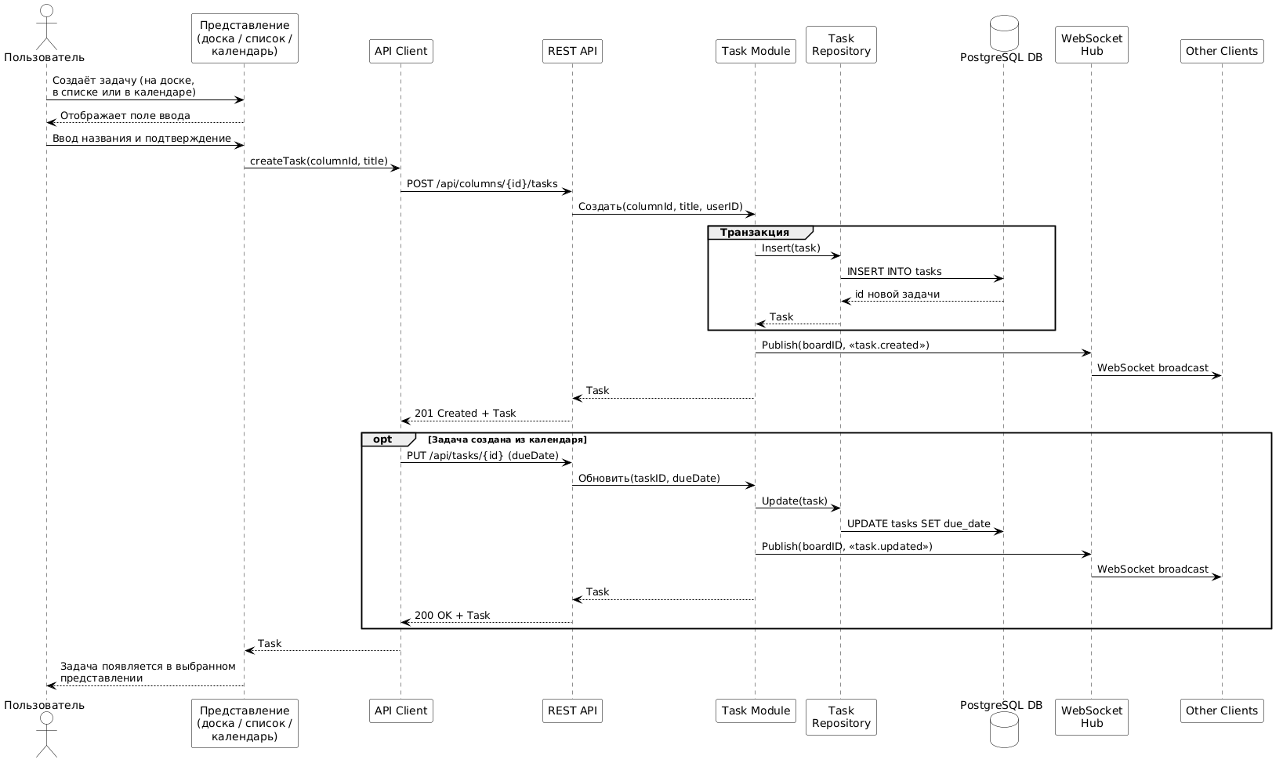
Диаграмма последовательности для прецедента «Создание задачи»

Slide 10
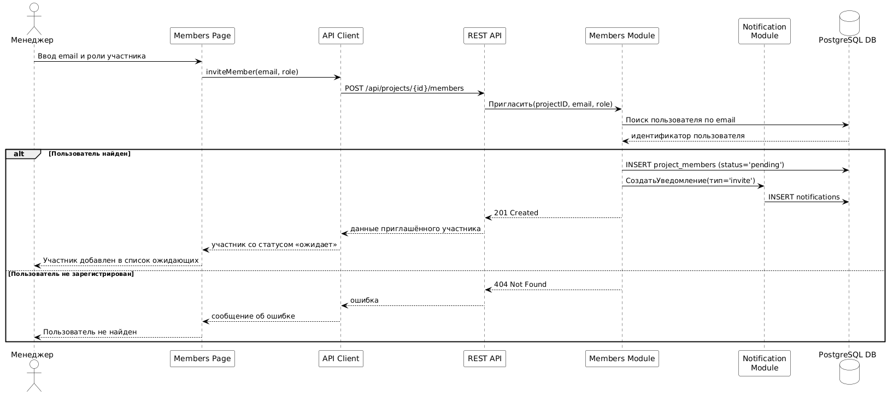
Диаграмма последовательности для прецедента «Приглашение участника в проект»

Slide 11
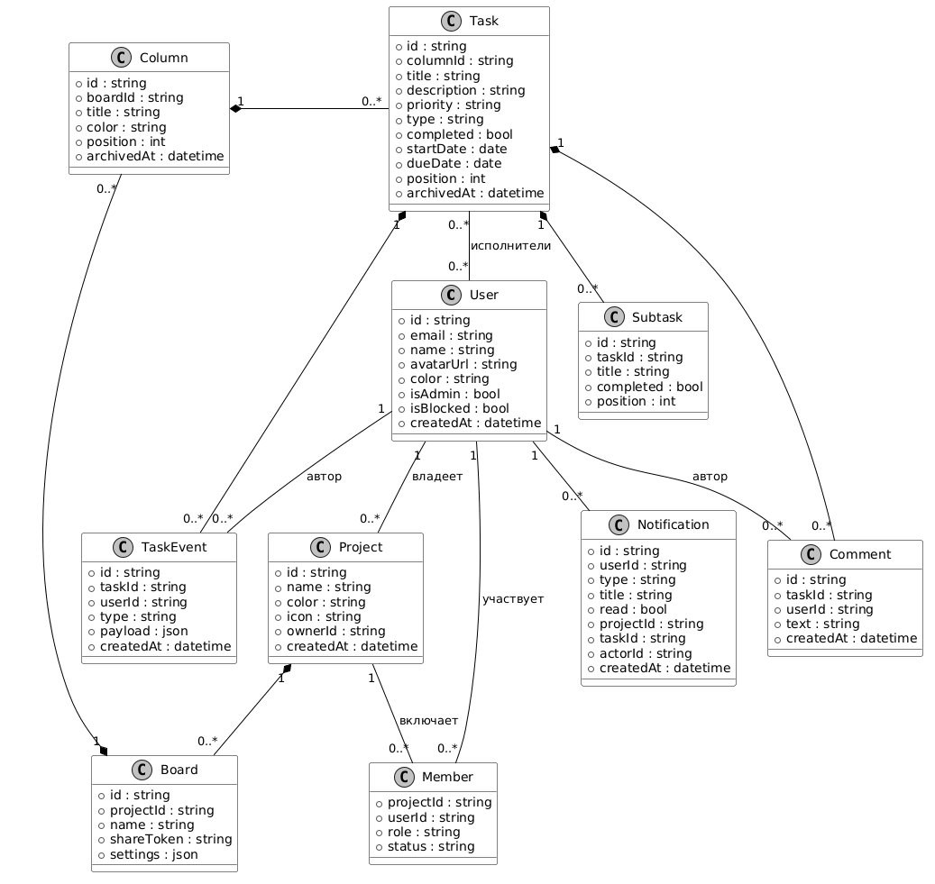
Диаграмма классов

Slide 12
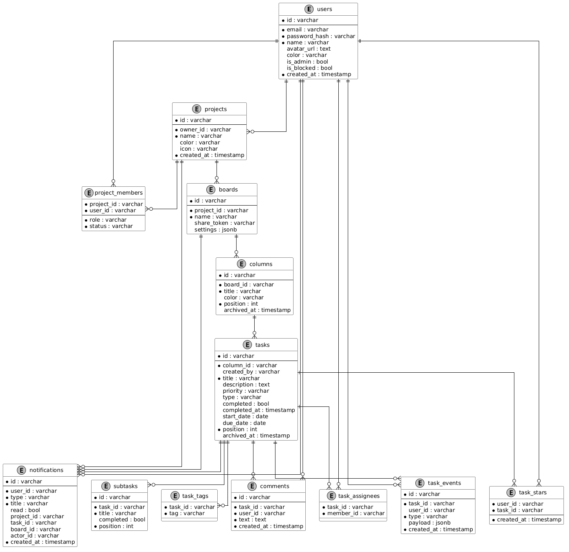
Диаграмма сущностей

Slide 13
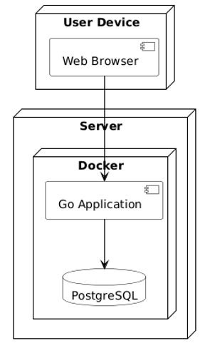
Диаграмма развёртывания

Slide 14








Средства разработки
• Язык программирования: Go (Golang)
• Клиентская часть: React (библиотека UI), Vite (сборщик), Tailwind CSS (стилизация)
• База данных: PostgreSQL (реляционная СУБД)
• Инфраструктура: Docker (контейнеризация)
• Среда разработки: VS Code
• Контроль версий: Git

Slide 15
Итоги
В ходе выполнения выпускной квалификационной работы была создана модульная система управления проектами, где реализованы совместная работа над задачами, ролевое разграничение доступа и основная логика управления проектами.
ДОБАВИТЬ!!!!
Анализ и UML
Схема БД (PostgreSQL)
Ядро API (Go)
SPA-клиент (React)
Docker & WebSockets

Slide 16
Спасибо за внимание!

